Slide 1



Môn Toán lớp 3
BÀI 66: XEM ĐỒNG HỒ.

Slide 2
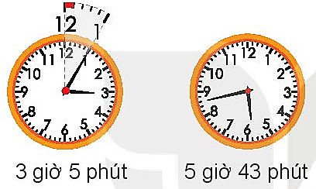
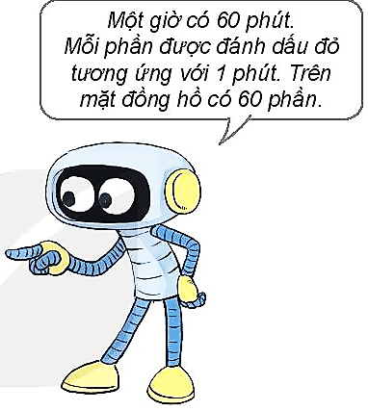
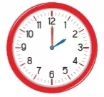
TOÁN
BÀI 66: XEM ĐỒNG HỒ
3 giờ 5 phút
5 giờ 43 phút
2 giờ

Slide 3
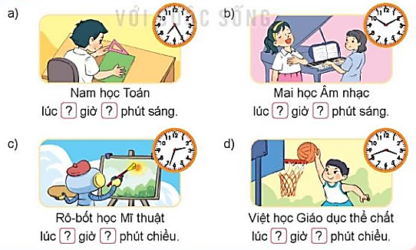
TOÁN
BÀI 66: XEM ĐỒNG HỒ
1
Số?
7
25
10
10
2
33
3
42

Slide 4
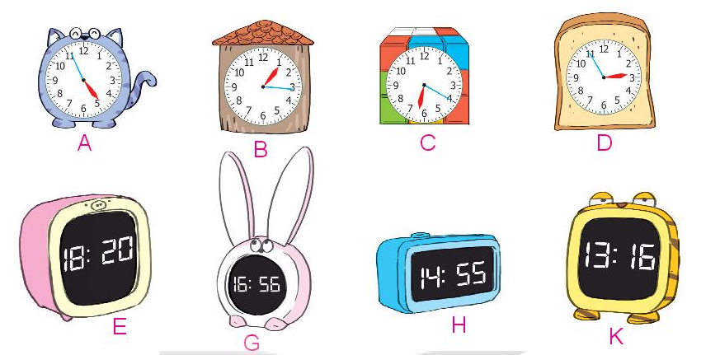
TOÁN
BÀI 66: XEM ĐỒNG HỒ
2
Hai đồng hồ nào chỉ cùng thời gian vào buổi chiều?

Slide 5
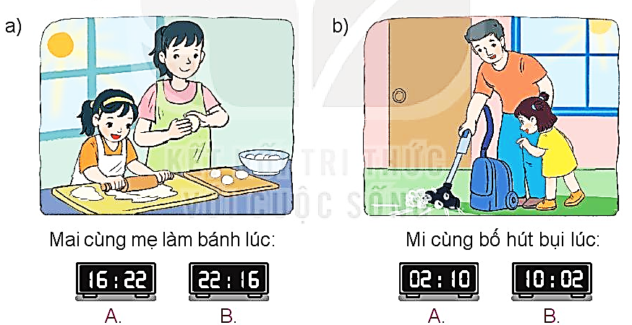
TOÁN
BÀI 66: XEM ĐỒNG HỒ
3
Chọn đồng hồ thích hợp với mỗi bức tranh:

Slide 6
TOÁN
BÀI 66: XEM ĐỒNG HỒ
4
Số?
Mẫu: 1 giờ + 2 giờ = 3 giờ
10 phút x 3 = 30 phút
30 phút – 10 phút = 20 phút
8 giờ : 4 = 2 giờ
a) 10 phút + 25 phút = phút
c) 24 giờ x 2 = giờ
b) 24 giờ - 8 giờ = giờ
d) 60 phút : 6 = phút
35
?
16
?
48
?
?
10

Slide 7

XIN CHÂN THÀNH CẢM ƠN
QUÝ THẦY CÔ GIÁO VÀ CÁC EM

